Slide 1
李兴华Java培训系列课程
Java简介

Slide 2
本章学习目标
清楚Java语言的发展历史以及主要特点；
理解Java实现可移植性的操作实现；
JDK 1.8的安装与配置；
编写并运行第一个Java程序；
理解PATH和CLASSPATH的主要作用。

Slide 3

什么是Java？
Java是一门编程语言，Java发展到今天，已经成为了一个真正意义上的语言标准，像现在的一些技术开发公司为了方便用户进行程序的编写，往往都使用Java作为应用层封装的标准，通过Java来调用一些底层的操作，例如：今天最为流行的Android开发，就是利用了Java调用了Linux内核操作形成的。

Slide 4
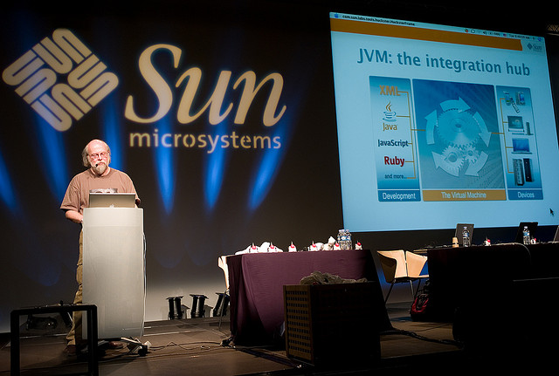
Java前身
1991年的GREEN项目；
使用email去控制各个家电产品的运行
使用C++开发出了一个新的平台—— OAK（橡树）平台；
Java的主要设计师James Gosling

Slide 5
Java技术发展阶段
第一阶段（完善期）：JDK 1.0（1995年推出） ~ JDK 1.2（1998年推出，Java更名为Java 2）；
第二阶段（平稳期）：JDK 1.3 ~ JDK 1.4；
第三阶段（发展期）：JDK 1.5（2005年推出） ~ JDK 1.8（被Oracle收购后推出）；

Slide 6
Java开发方向
J2SE：Java 2 Platform Standard Edition（2005年之后更名为JAVA SE）。
包含构成Java语言核心的类。比如：数据库连接、接口定义、数据结构、输入/输出、网络编程。
J2EE：Java 2 Platform Enterprise Edition（2005年之后更名为JAVA EE）。
Enterprise Edition（企业版）包含J2SE 中的所有类，并且还包含用于开发企业级应用的类。比如：EJB、Servlet、JSP、XML、事务控制，也是现在JAVA应用的主要方向，像一些银行或电信的系统大多基于此架构。
J2ME：Java 2 Platform Micro Edition（2005年之后更名为JAVA ME）。
用于消费类电子产品的软件开发。比如：呼机、智能卡、手机、PDA、机顶盒。
现在已经被Android开发所取代。

Slide 7
Java语言特点
简洁有效
可移植性
面向对象
解释型
适合分布式计算
拥有较好的性能
健壮、防患于未然
具有多线程处理能力
具有较高的安全性
是一种动态语言
是一种中性结构

Slide 8
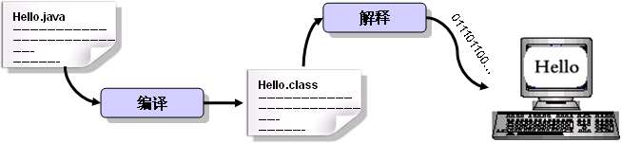
Java的代码处理过程
如果从编程语言的角度而言，应该分为两种：编译型、解释型；
Java属于两种类型的合集：

Slide 9
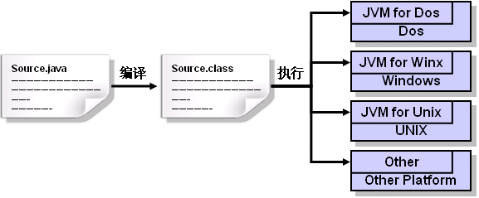
JVM
在Java中所有的程序都是在JVM（Java Virtual Machine）上运行的。JVM是在一台计算机上由软件或硬件模拟的计算机。Java虚拟机（JVM）读取并处理经编译过的平台无关的字节码class文件。Java解释器负责将Java虚拟机的代码在特定的平台上运行。

Slide 10

免费学习资料扫码下载
官方网站：www.mldn.cn
面授培训：www.mldnjava.cn
在线学习：www.jixianit.com
官方QQ群：498822927

